Slide 2
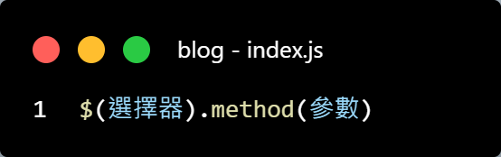

jQuery 簡介
早期 JavaScript 原生 API 在不同瀏覽器間兼容性差，程式碼需要針對特定瀏覽器做各種判斷與修正，而 jQuery 幫忙自動處理瀏覽器差異，大幅降低開發難度。
jQuery 是一套輕量級、跨瀏覽器的 JavaScript 函式庫，旨在簡化前端開發。它提供了更直覺的 API、類似 CSS 的選擇器語法，以及封裝好的 DOM 操作與事件處理。
內建對各種瀏覽器的 API 差異進行包裝與處理，因此不必再寫一堆 if/else 來處理相容性問題。
jQuery 使用類似 CSS 的選擇器（例如 $('p') 選擇所有 <p> 標籤），讓開發者能以更精簡的程式碼完成 DOM 元素的選取與操作。
jQuery 內建了事件綁定（on()）、動畫特效（fadeIn() 等）與 AJAX 方法（$.ajax()）等常見功能，讓開發者可以直接使用而不必自行撰寫大量原生程式碼。

Slide 3
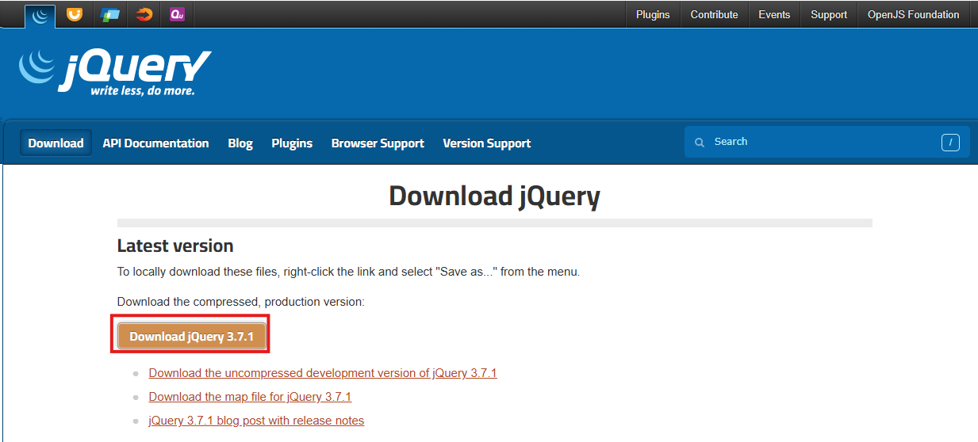

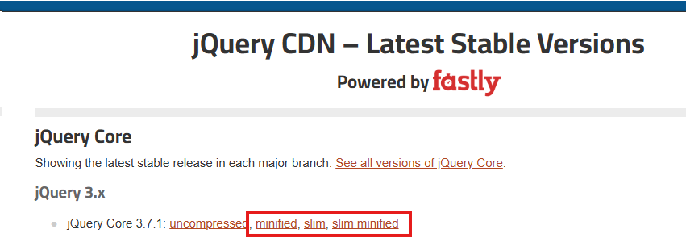
使用方式
方式1：下載套件
方式2：使用CDN(https://releases.jquery.com/)

Slide 4
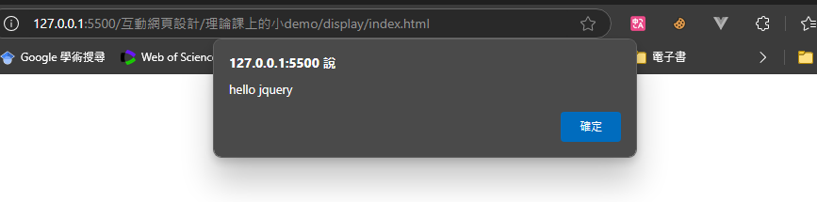
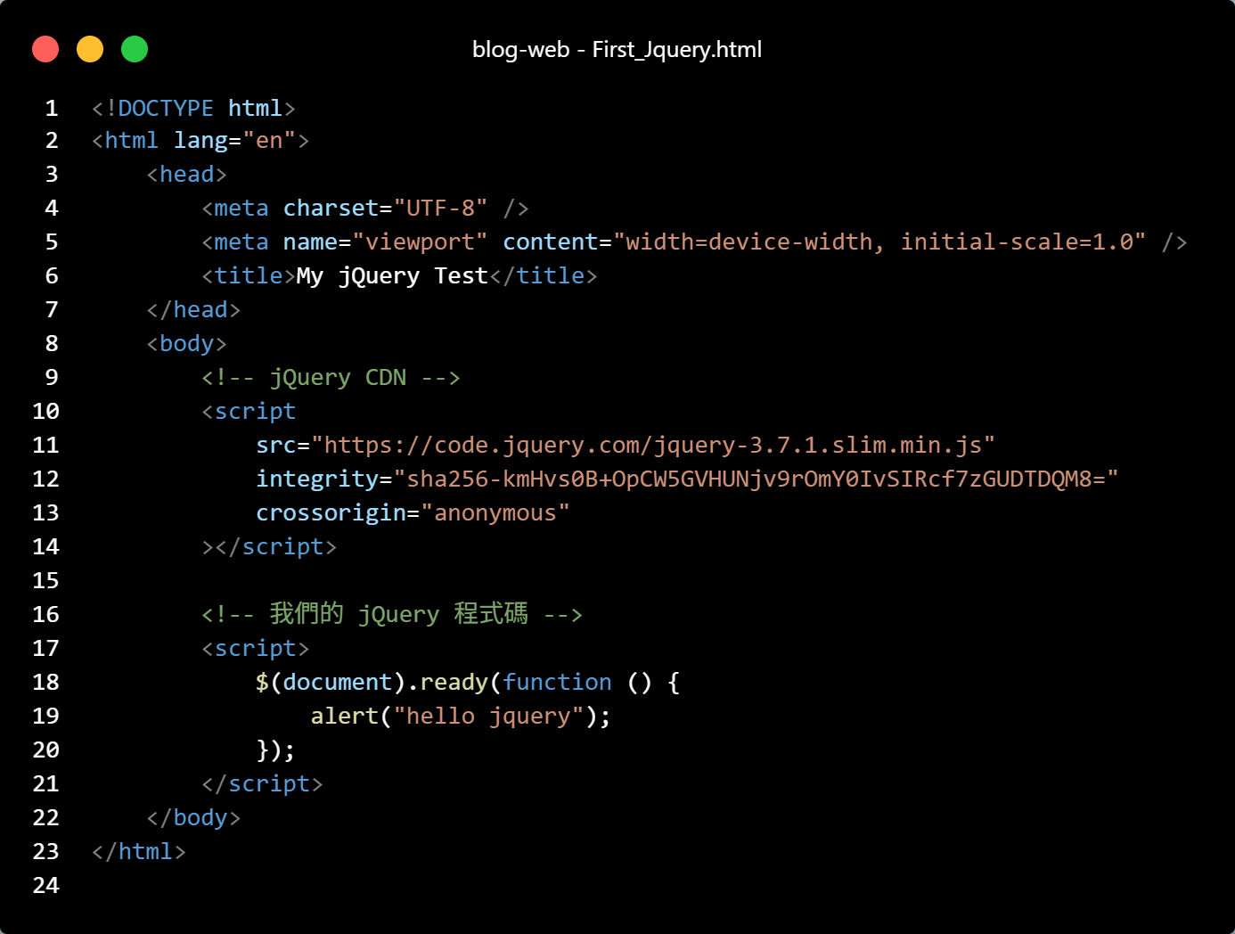
第一個jQuery
檔案：First_Jquery.html

Slide 5
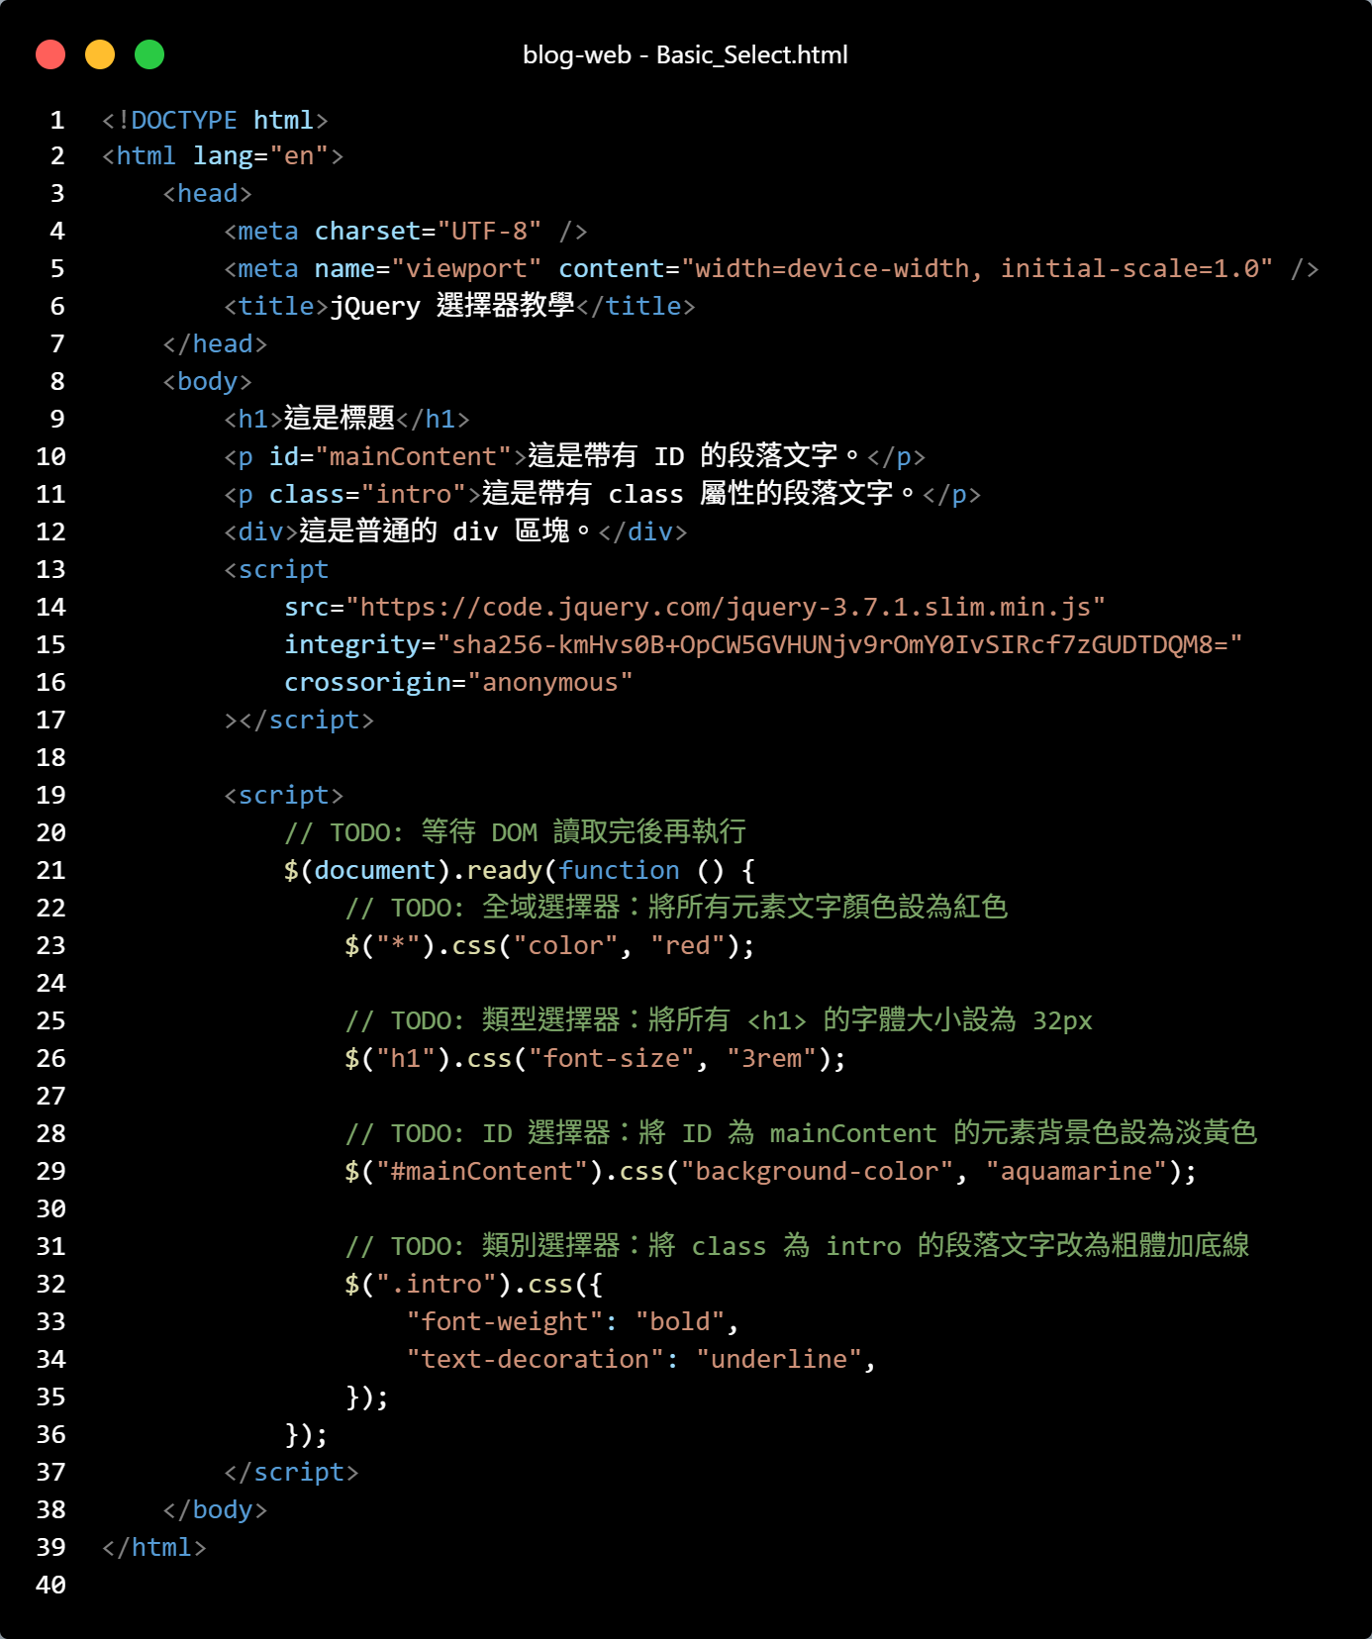
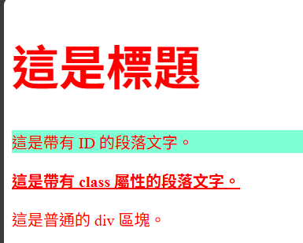
基本選擇器
通配選擇器：`$(“*”)` ：選擇所有元素。
類型選擇器：`$(“h1”)` ：選擇 `<h1>` 元素。
ID 選擇器：`$(“#id”)` ：選擇 `id` 屬性為指定值的元素。
類別選擇器：`$(“.class”)` ：選擇 `class` 屬性為指定值的元素。
檔案：Basic_Select.html

Slide 6
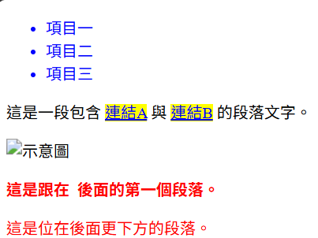
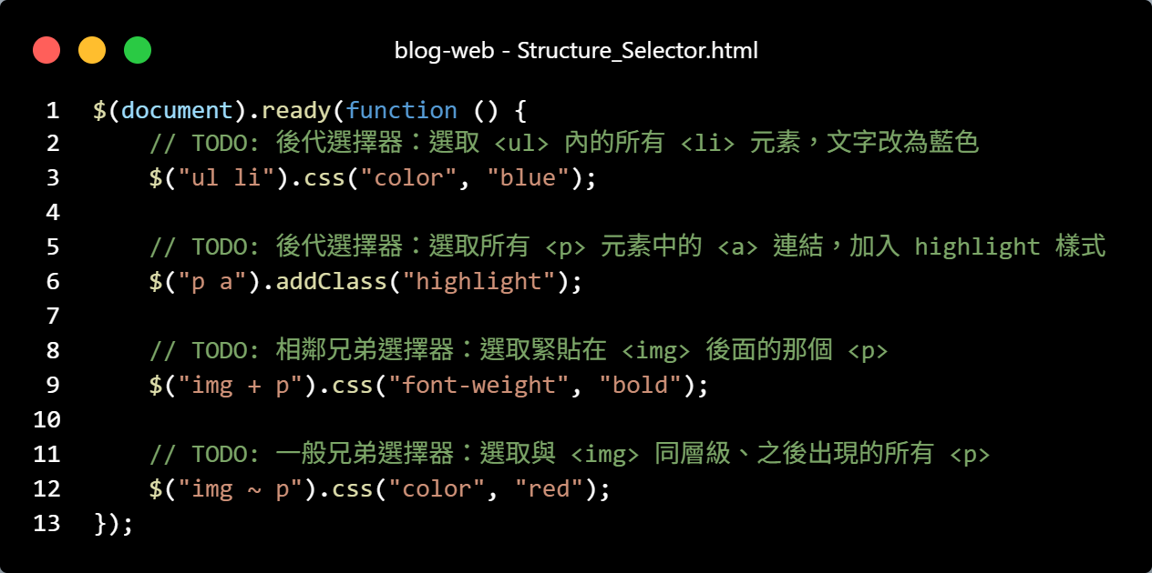
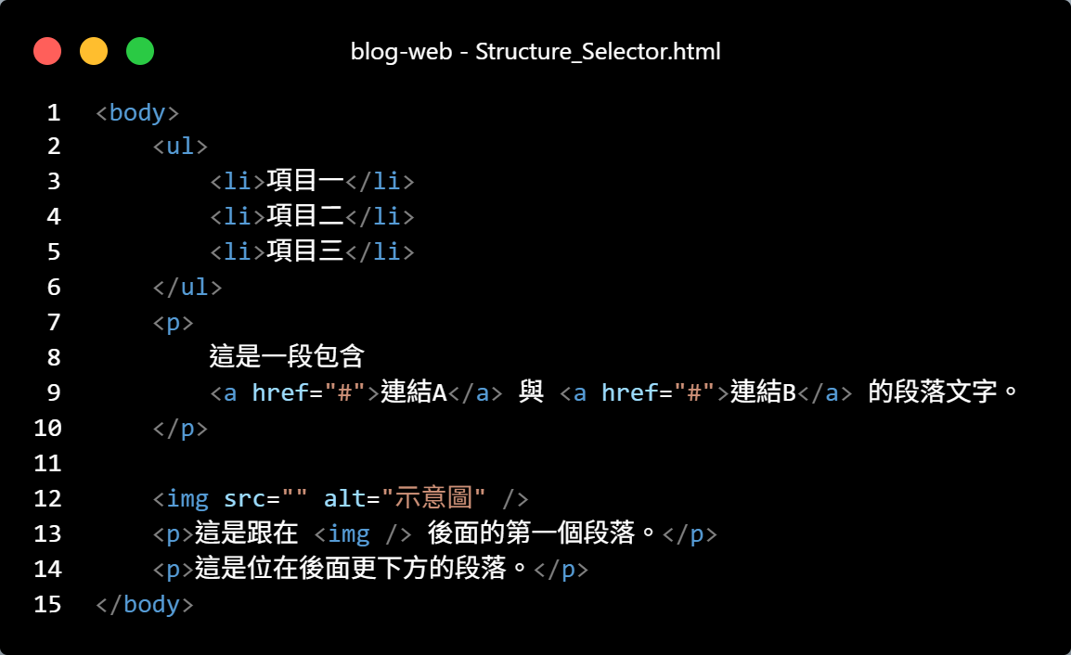
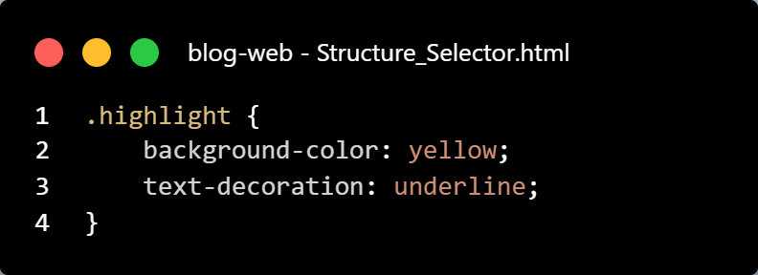
結構選擇器
子選擇器：`$("ul li")`：選擇 `<ul>` 的直接子元素 `<li>`。
後代選擇器：`$("p a")`：選擇 `<p>` 元素的所有後代 `<a>`。
相鄰兄弟選擇器：`$("img + p")`：選擇緊接在 `<img>` 之後的 `<p>`。
全部兄弟選擇器：`$("img ~ p")`：選擇所有位於 `<img>` 後的兄弟 `<p>` 元素。
檔案：Structure_Selector.html

Slide 7
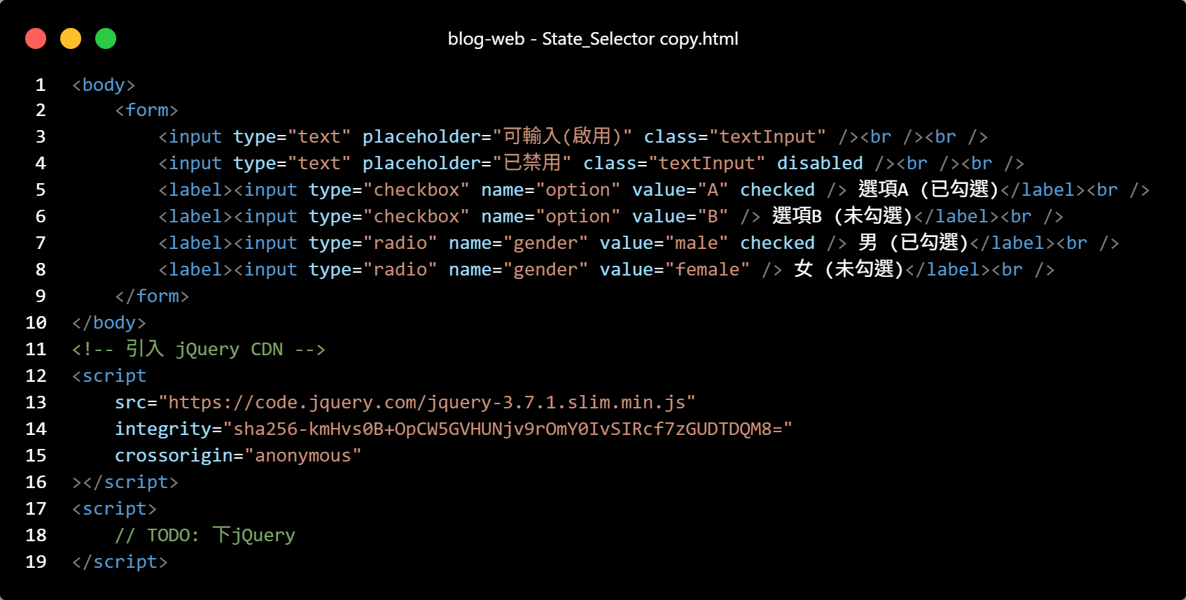
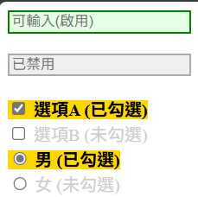
狀態選擇器
啟用或禁用
:enabled：選擇所有啟用的<input>。
`:disabled`：選擇所有禁用的 `<input>`。
檔案：State_Selector.html
選取或未選取
`:checked`：選擇所有被選取的 `<input>`（例如 `checkbox` 或 `radio`）。
`:not(:checked)`：選擇所有尚未選取的 `<input>`。

Slide 8
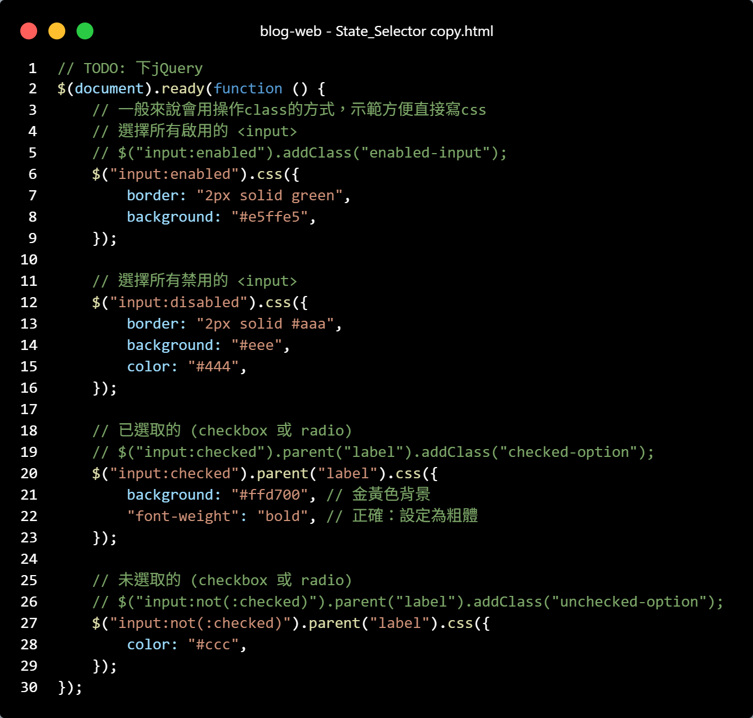
狀態選擇器

Slide 9
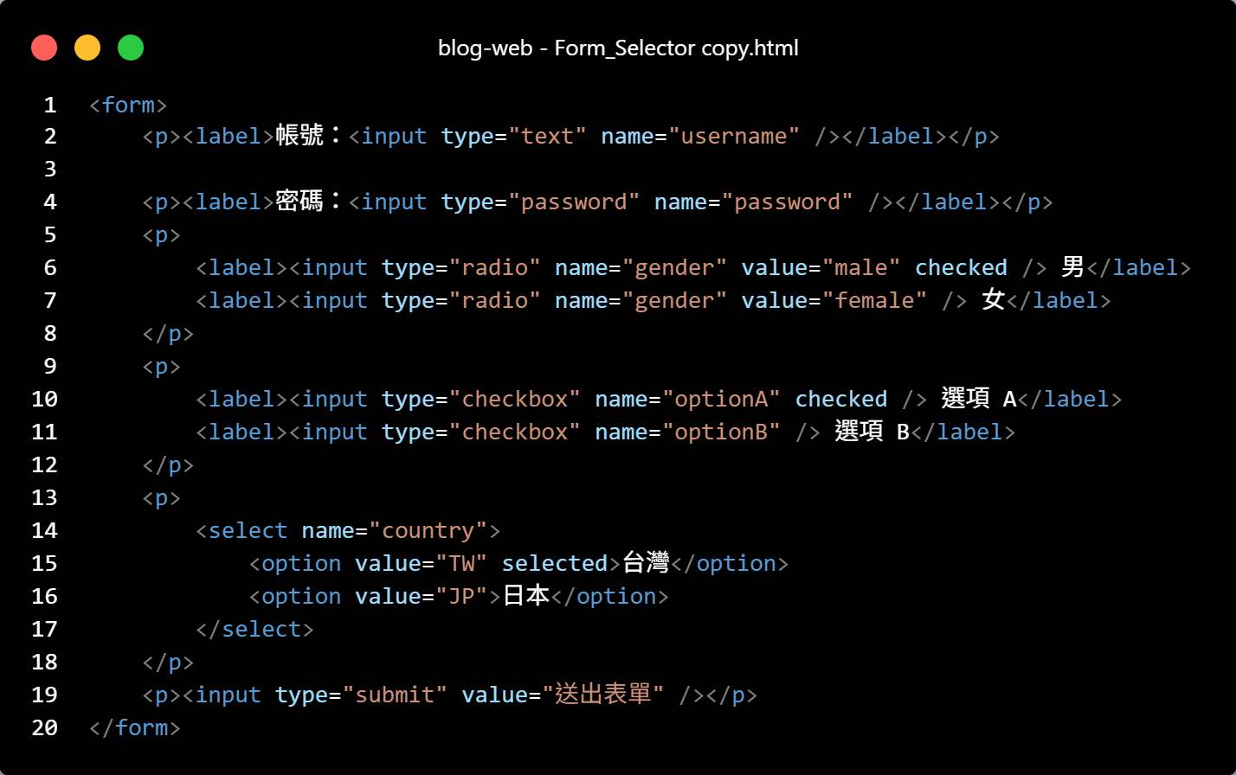
表單選擇器
基本表單元素：
`$("input")`：選擇所有 `<input>` 元素。
`$("input:radio")`：選擇所有類型為 `radio` 的 `<input>`。
`$("input:checkbox")`：選擇所有類型為 `checkbox` 的 `<input>`。
其他表單元素： - `:text`：選擇類型為 `text` 的 `<input>`。
`:password`：選擇類型為 `password` 的 `<input>`。
`:submit`：選擇類型為 `submit` 的 `<input>`。
`:selected`：選擇下拉清單中被選取的項目。
檔案：Form_Selector.html

Slide 10
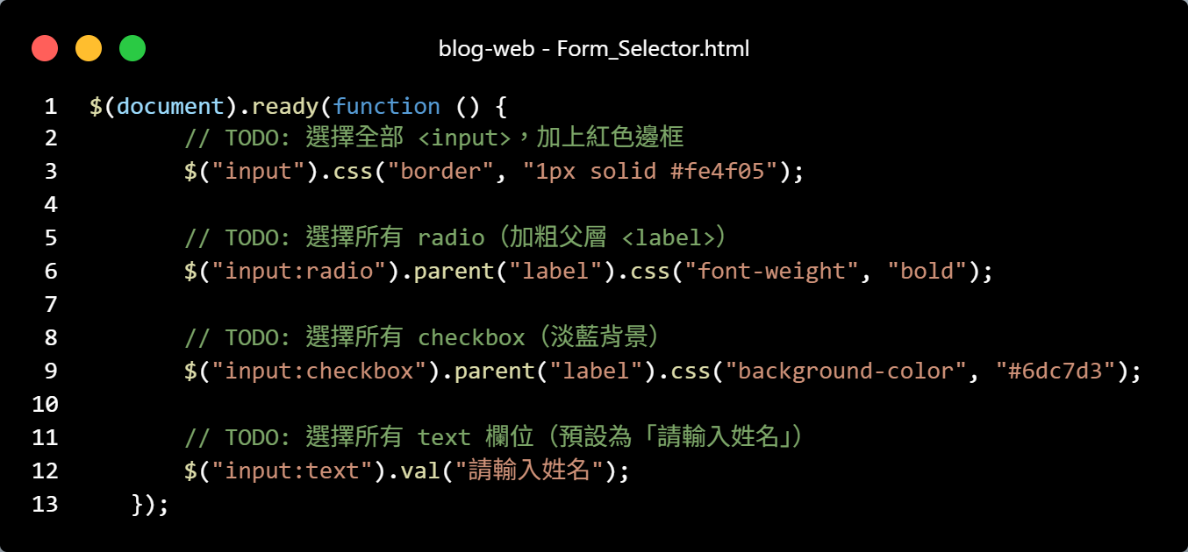
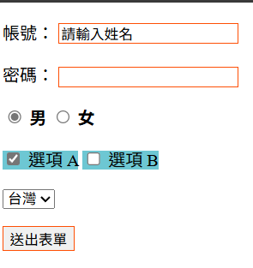
表單選擇器
檔案：Form_Selector.html

Slide 11
其他虛擬選擇器
索引選擇器：
`:first`：選擇第一個元素。
`:last`：選擇最後一個元素。
`:eq(index)`：選擇指定索引的元素。
`:gt(index)`：選擇索引值大於 `index` 的元素。
`:lt(index)`：選擇索引值小於 `index` 的元素。
奇偶選擇器：
`:odd`：選擇索引值為奇數的元素。
`:even`：選擇索引值為偶數的元素。
其他：
`:contains(text)`：選擇包含指定文字的元素。
`:has(selector)`：選擇包含指定選擇器的元素。
`:empty`：選擇所有沒有子元素的元素。
`:parent`：選擇所有有子元素的元素。
`:hidden`：選擇所有隱藏的元素。
`:visible`：選擇所有可見的元素。

Slide 12
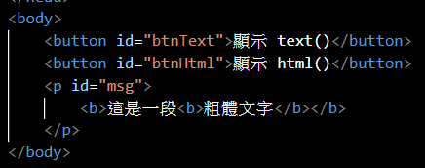
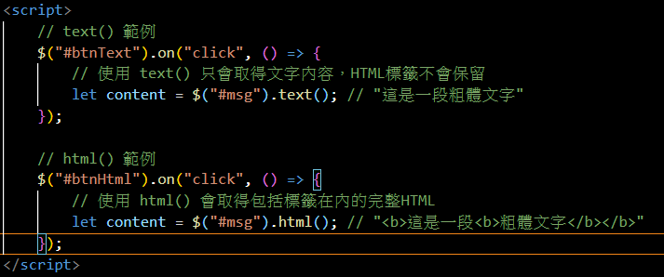
存取元素方法
text()：取出元素內容。
html()：取出元素內容(含標籤)。

Slide 13
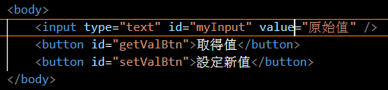
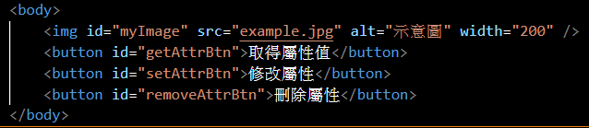
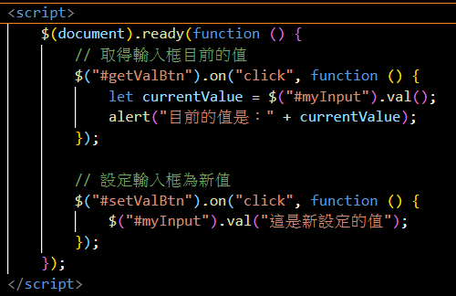
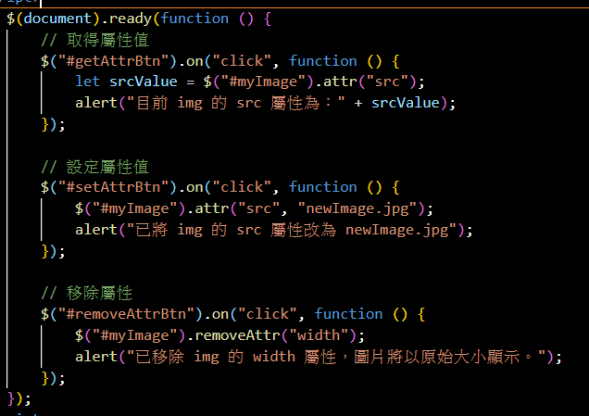
存取元素方法
val()：選取值
attr()：存取屬性
removeAttr()：刪除屬性

Slide 14
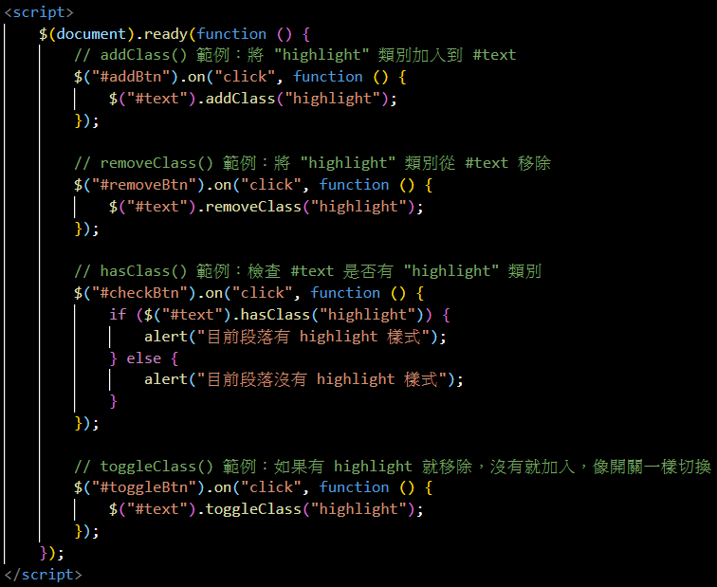
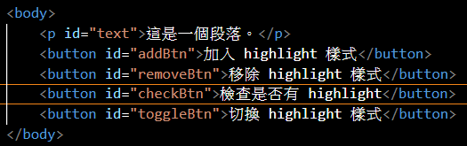
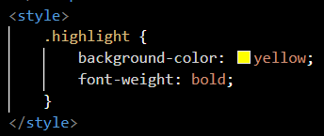
存取class方法
addClass()
removeClass()
hasclass()
toggleClass()

Slide 15
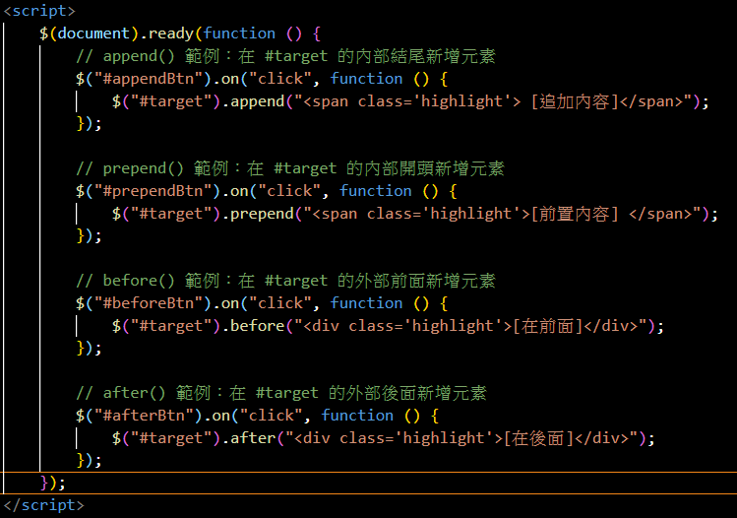
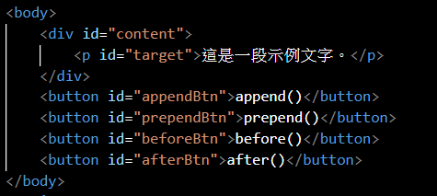
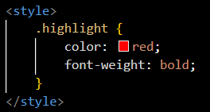
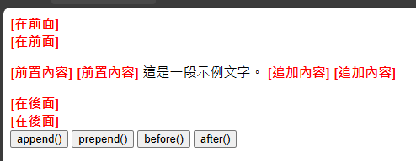
設定元素
append()：在目標元素內部的最後面加入內容。
prepend()：在目標元素內部的最前面加入內容。
before()：在目標元素外部的前面加入內容。
after()：在目標元素外部的後面加入內容。

Slide 16
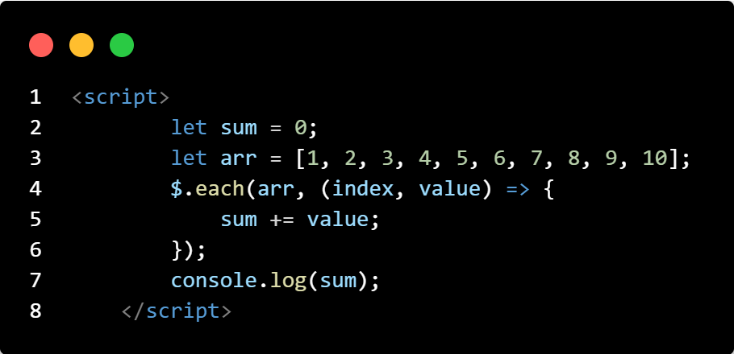
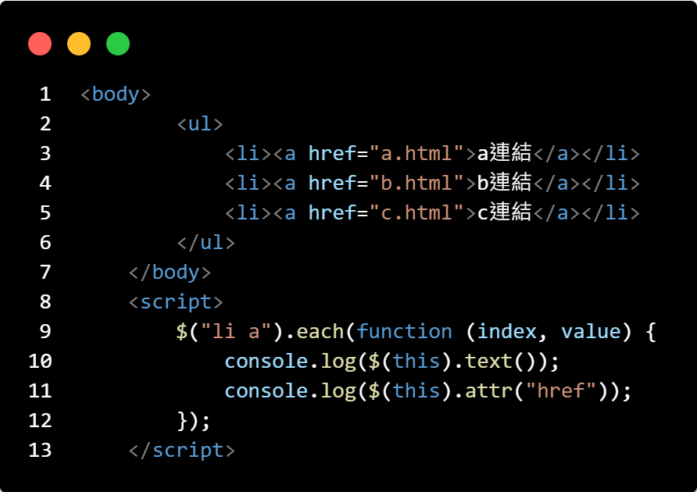
操作集合中的每個物件
each()：用來針對物件或陣列進行重複運算。
使用 $.each 遍歷數組，計算數組中所有元素的總和
使用 $("selector").each 遍歷選中的 DOM 節點，
輸出每個 <a> 的文字內容和 href 屬性

Slide 17
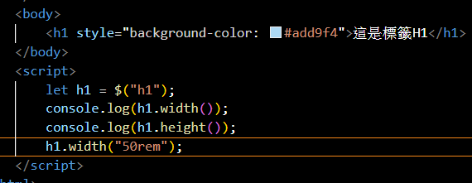
取得元素高度寬度

Slide 18
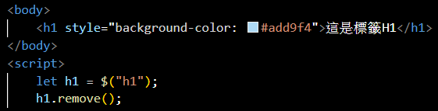
移除元素

Slide 19
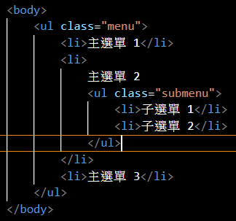
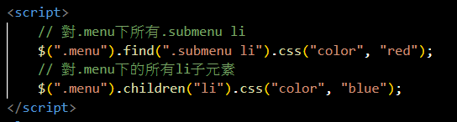
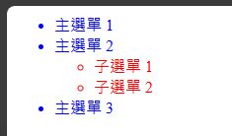
jQuery DOM 操作方法
選擇子元素：
`.find(selector)`：從選定元素中找出所有符合條件的後代元素（不局限於直接子元素）
.children(selector)`：從選定元素中找出所有符合條件的直接子元素（不包含更深層的後代）。

Slide 20
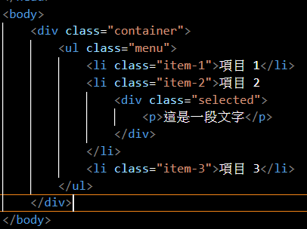
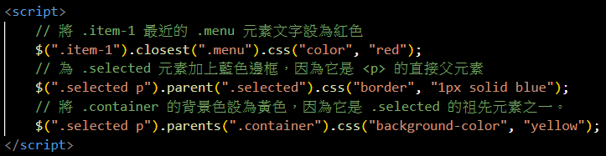
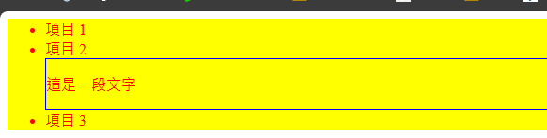
jQuery DOM 操作方法
選擇父元素
`.closest(selector)`：從選定元素開始，沿 DOM 樹向上查找，返回最接近且符合 `selector` 的祖先元素
`.parent(selector)`：找到符合 `selector` 的直接父元素
`.parents(selector)`：從選定元素開始，沿 DOM 樹向上查找，找到所有符合 `selector` 的祖先元素

Slide 21
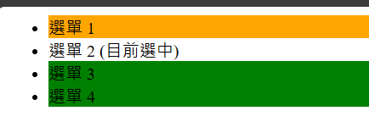
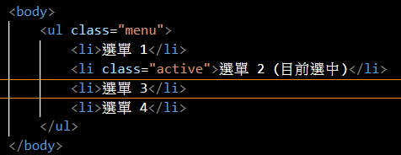
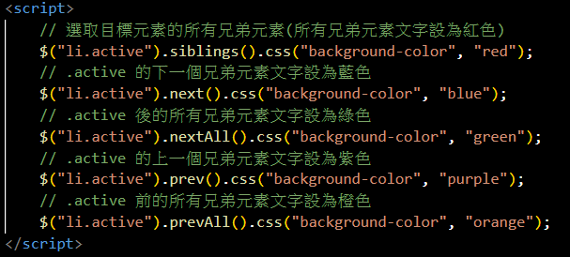
jQuery DOM 操作方法
選擇兄弟元素
`.siblings(selector)`：找到符合 `selector` 的所有兄弟元素。
`.next(selector)`：找到符合 `selector` 的下一個兄弟元素。
`.nextAll(selector)`：找到符合 `selector` 的所有後續兄弟元素。
`.prev(selector)`：找到符合 `selector` 的前一個兄弟元素。
`.prevAll(selector)`：找到符合 `selector` 的所有前面的兄弟元素。

Slide 22
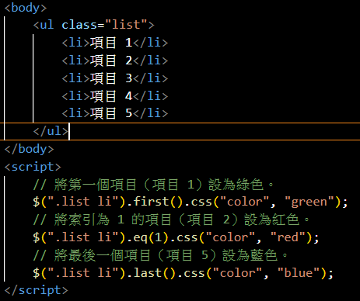
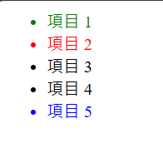
jQuery DOM 篩選方法
.eq(index)：選擇指定索引的元素。
.first()：選擇第一個元素。
.last()：選擇最後一個元素。

Slide 23
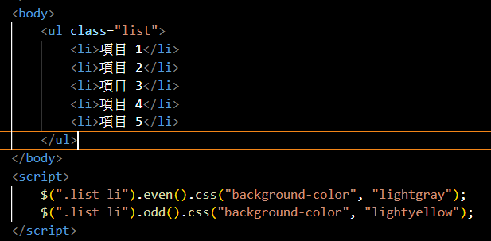
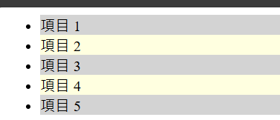
jQuery DOM 篩選方法
.even()：選擇偶數索引的元素（0、2、4...）。
.odd()：選擇奇數索引的元素（1、3、5...）。

Slide 24
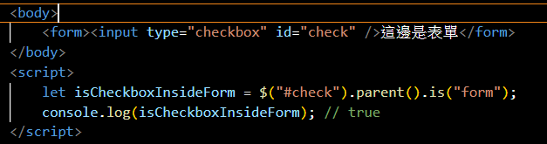
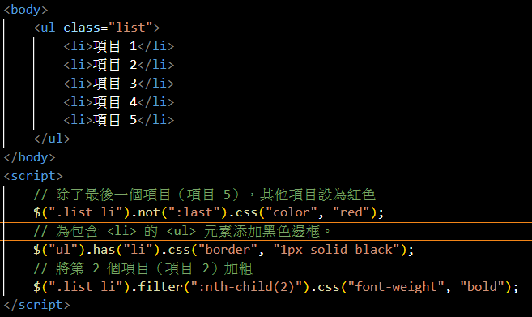
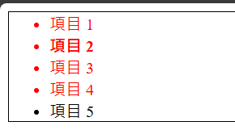
jQuery DOM 篩選方法
.is(selector)：檢查當前元素是否符合指定條件。
.not(selector)：從元素集中排除指定條件的元素。
.has(selector)：選擇包含特定子元素的父元素。
.filter(selector)：從當前元素集中篩選符合條件的元素。

Slide 25



jQuery 事件處理
on()：用於為元素綁定事件處理程序。你可以為同一元素綁定多個事件。
off()：用於移除指定的事件處理程序。如果未指定參數，則移除所有綁定的事件。
ready()：是在 DOM 加載完成後執行指定的函式，通常用於初始化。

Slide 26


event物件
當我們要在事件處理程式中存取Event物件時，可以透過名稱為e的參數來加以傳遞。
且e必須是第一個參數。

Slide 27


jQuery 的 HTML 表單驗證
表單驗證 (Form Validation) 是用來檢查使用者在表單欄位輸入的資料是否正確，防止使用者輸入錯誤資料。
忘記輸入資料。
資料格式不正確。
資料超出範圍。
檔案：Form_Check.html
記得上jQuery, Bootstrap的CDN

Slide 28


jQuery 的 HTML 表單驗證
檔案：Form_Check.html
記得上jQuery, Bootstrap的CDN

Slide 29



jQuery 的 HTML 表單驗證
使用 click 事件的表單驗證
當使用者按下提交按鈕後，檢查是否有任何必填欄位是空白。
若有空白欄位，則會自動將其框線標示為紅色，以提示使用者補充資料。

Slide 30


jQuery 的 HTML 表單驗證
即時驗證欄位資料
當使用者離開 (blur) 某個輸入欄位時，立即檢查該欄位的輸入是否為空。
若欄位為空，則顯示紅色框線，並提示使用者補充資料。

Slide 31


jQuery 動畫與特效
基本特效
hide()：隱藏符合的元素。
show()：顯示符合的元素
toggle()：切換顯示/隱藏元素
檔案： jQuery_Animation01.html
記得上jQuery, Bootstrap的CDN

Slide 32

jQuery 動畫與特效
檔案： jQuery_Animation01.html
記得上jQuery, Bootstrap的CDN

Slide 33


jQuery 動畫與特效
基本特效
adeIn()/fadeOut()：淡入/淡出特效顯示元素。
fadeTo()：調整透明度。
fadeToggle()：切換淡入/淡出特效。
檔案： jQuery_Animation02.html(記得上jQuery, Bootstrap的CDN)

Slide 34

jQuery 動畫與特效
檔案： jQuery_Animation02.html(記得上jQuery, Bootstrap的CDN)

Slide 35


jQuery 動畫與特效
基本特效
slideDown()/slideUp()：滑動顯示/隱藏元素。
slideToggle()：切換滑動顯示/隱藏。
檔案： jQuery_Animation03.html(記得上jQuery, Bootstrap的CDN)

Slide 36

jQuery 動畫與特效
檔案： jQuery_Animation03.html(記得上jQuery, Bootstrap的CDN)

Slide 37

AJAX(Asynchronous JavaScript And XML)
AJAX 是一種技術，可以讓你的網頁不重新加載的情況下，與伺服器交換資料。例如，你可以只更新一小部分頁面，而不是整個頁面。
作用：
非同步請求：不用重新載入整個頁面，就可以向伺服器請求資料或提交資料。
提升用戶體驗：讓網頁更加流暢、快速和互動式。
支援資料格式：除了 XML，還可以處理 JSON、HTML、純文字等格式的資料。
AJAX 工作原理
1.用戶在網頁上觸發事件（例如點擊按鈕）。
2.瀏覽器透過 JavaScript 使用 XMLHttpRequest 或 Fetch API 與伺服器溝通。
3.伺服器處理請求並返回資料（JSON、XML、HTML 或純文字）。
4. JavaScript 接收資料，並更新網頁內容，無需重新加載頁面。

Slide 38


JSON
JSON的全名JavaScript Object Notation，這是一種AJAX技術常用的資料交換格式。
類似XML。
JSON 與 JavaScript 物件之間的轉換：
將 JavaScript 物件轉換為 JSON 字串：`JSON.stringify()
將 JSON 字串轉換為 JavaScript 物件：`JSON.parse()`
檔案：JSON.html

Slide 39

JSON
檔案：JSON.html

Slide 40
AJAX(Asynchronous JavaScript And XML)
在jQuery中使用AJAX
load()：將伺服端的遠端文件使用AJAX方式載入。
getScript()：使用AJAX方式執行伺服端JavaScript程式檔案。
get()：使用HTTP GET方法送出AJAX請求和取得回應。
post()：使用HTTP POST方法送出AJAX請求和取得回應。
getJSON()：使用HTTP GET方法取得伺服端的JSON資料
若伺服器回應的資料不是 JSON 格式，請求會失敗。
簡化處理 JSON 格式的資料，不需要再手動 `JSON.parse()`。
ajax()：使用XMLHttpRequest物件送出AJAX請求。
是jQuery 提供的 最通用、最靈活 的 AJAX 方法，允許你自訂各種請求參數 (如 HTTP 方法、資料類型、標頭、回應處理等)。

Slide 41


AJAX(Asynchronous JavaScript And XML)
使用load()載入皮卡丘資料
檔案：AJAX_Load.html

Slide 42

AJAX(Asynchronous JavaScript And XML)
使用load()載入皮卡丘資料
檔案：AJAX_Load.html

Slide 43


AJAX(Asynchronous JavaScript And XML)
get()：使用HTTP GET方法送出AJAX請求和取得回應

Slide 44


AJAX(Asynchronous JavaScript And XML)
ajax()：使用XMLHttpRequest物件送出AJAX請求
支援 GET、POST、PUT、DELETE等多種 HTTP 方法。
可以設定回應資料的類型，如json、xml、html、text。
可以設定錯誤處理 (`error`) 及完成時的處理 (`complete`)。

